Slide 1
手动变速器输入轴的检查

Slide 2
手动变速器输入轴的检查
变速器输入轴的检查
①用百分表检查输入轴的径向跳动，如图3-58 所示。如果径向跳动超过最大值，更换输入轴。
技术要求：最大径向跳动为0.015 mm。

Slide 3
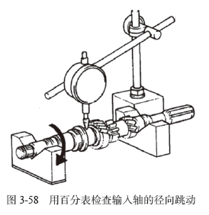
手动变速器输入轴的检查

Slide 4
手动变速器输入轴的检查
② 用螺旋测微器在所示位置测量输入轴轴颈表面的外径，如图3-59 所示。如果任一外径小于最小值，更换输入轴。
技术要求：标准外径的部位 A 为24.885 ～ 24.900 mm ;部位 B 为28.991 ～ 29.006 mm ;部位 C 为30.985 ～ 31.000 mm ;部位 D 为24.985 ～ 25.000 mm 。
最小外径：部位 A 为24.885 mm ;部位 B 为28.991 mm;部位 C 为30.985 mm;部位 D 为24.985mm。

Slide 5
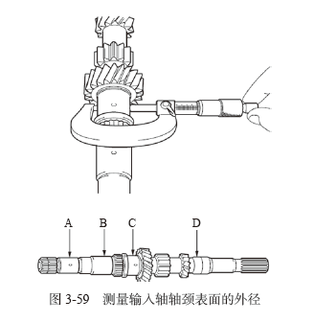
手动变速器输入轴的检查

Slide 6
手动变速器输入轴的检查
③ 用量缸表测量四档齿轮的内径，如图3-60 所示。如果内径超过最大值，更换四档齿轮。
技术要求：标准内径为34.015 ～ 34.031 mm;最大内径为34.031 mm。

Slide 7
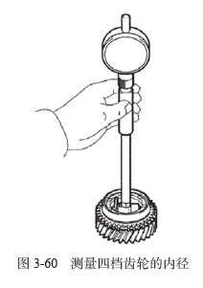
手动变速器输入轴的检查

Slide 8
手动变速器输入轴的检查
④ 用量缸表测量三档齿轮的内径。如果内径超过最大值，更换三档齿轮。
技术要求：标准内径为36.015 ～ 36.031 mm ;最大内径为36.031 mm。
⑤ 检查四档齿轮同步器锁环
A. 检查磨损和损坏情况。
B. 在四档齿轮锥上涂抹齿轮油。

Slide 9
手动变速器输入轴的检查
C. 将同步器锁环推向四档齿轮锥的同时使其沿一个方向转动。
D. 检查并确认锁环锁止。如果同步器锁环未锁止，更换同步器锁环。
E. 用测隙规测量同步器锁环和花键齿轮端部之间的间隙。如果间隙小于最小值，更换同步器锁环。

Slide 10
手动变速器输入轴的检查
⑥ 检查三档齿轮同步器锁环
A. 检查磨损和损坏情况。
B. 在三档齿轮锥上涂抹齿轮油。
C. 将同步器锁环推向三档齿轮锥的同时使其沿一个方向转动。
D. 检查并确认锁环锁止。如果同步器锁环未锁止，更换同步器锁环。

Slide 11
手动变速器输入轴的检查
E. 用测隙规测量同步器锁环和花键齿轮端部之间的间隙。如果间隙小于最小值，更换同步器锁环。
技术要求：标准间隙为0.75 ～ 1.65 mm ;最小间隙为0.75 mm。
⑦ 检查变速器 2 号接合套
A. 检查变速器 2 号接合套和变速器 2 号离合器毂之间的滑动情况。

Slide 12
手动变速器输入轴的检查
B. 检查并确认变速器 2 号接合套的花键齿轮边缘未磨掉。
C. 用游标卡尺测量变速器 2 号接合套凹槽宽度( B) 和 2 号换档拨叉卡爪部分的厚度( A)，并计算间隙。如果间隙超出规定范围，更换变速器2 号接合套和2 号换档拨叉。
技术要求：标准间隙( B - A)为0.15 ～ 0.35 mm。

Slide 13
作业
1、课后继续熟悉使用各种测量工具

